Slide 1



OPRP-MiniCFD
Eliton Machado da Silva
08/12/2022

Slide 2

Problema da Maratona de Programação Paralela da ERAD/RS 2021

Slide 3
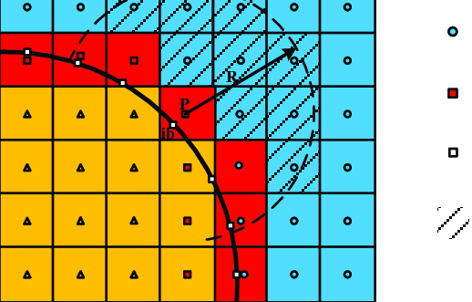
A simulação consiste na inserção de fluxo no centro de um stencil neutro
Computa Massa
Computa Energia gasta

Slide 4
Implementação do problema
Computar Massa e Energia Gasta
Simular o comportamento do fluido após 100 unidades de tempo
Passos de 0.08 u.t.
Computar o estado da simulação ao longo do tempo
O estado S+1 depende do estado S

Slide 5
Estado da simulação

Slide 6
Estado da simulação
Densidade
Momentum X
Momentum Y
Temperatura

Slide 7
Calculando o estado S+1

Slide 8
Calculando o estado S+1

Slide 9
Paralelização
Openmp
Mpi
Mpi + Openmp
OpenAcc
Mpi + OpenAcc

Slide 10
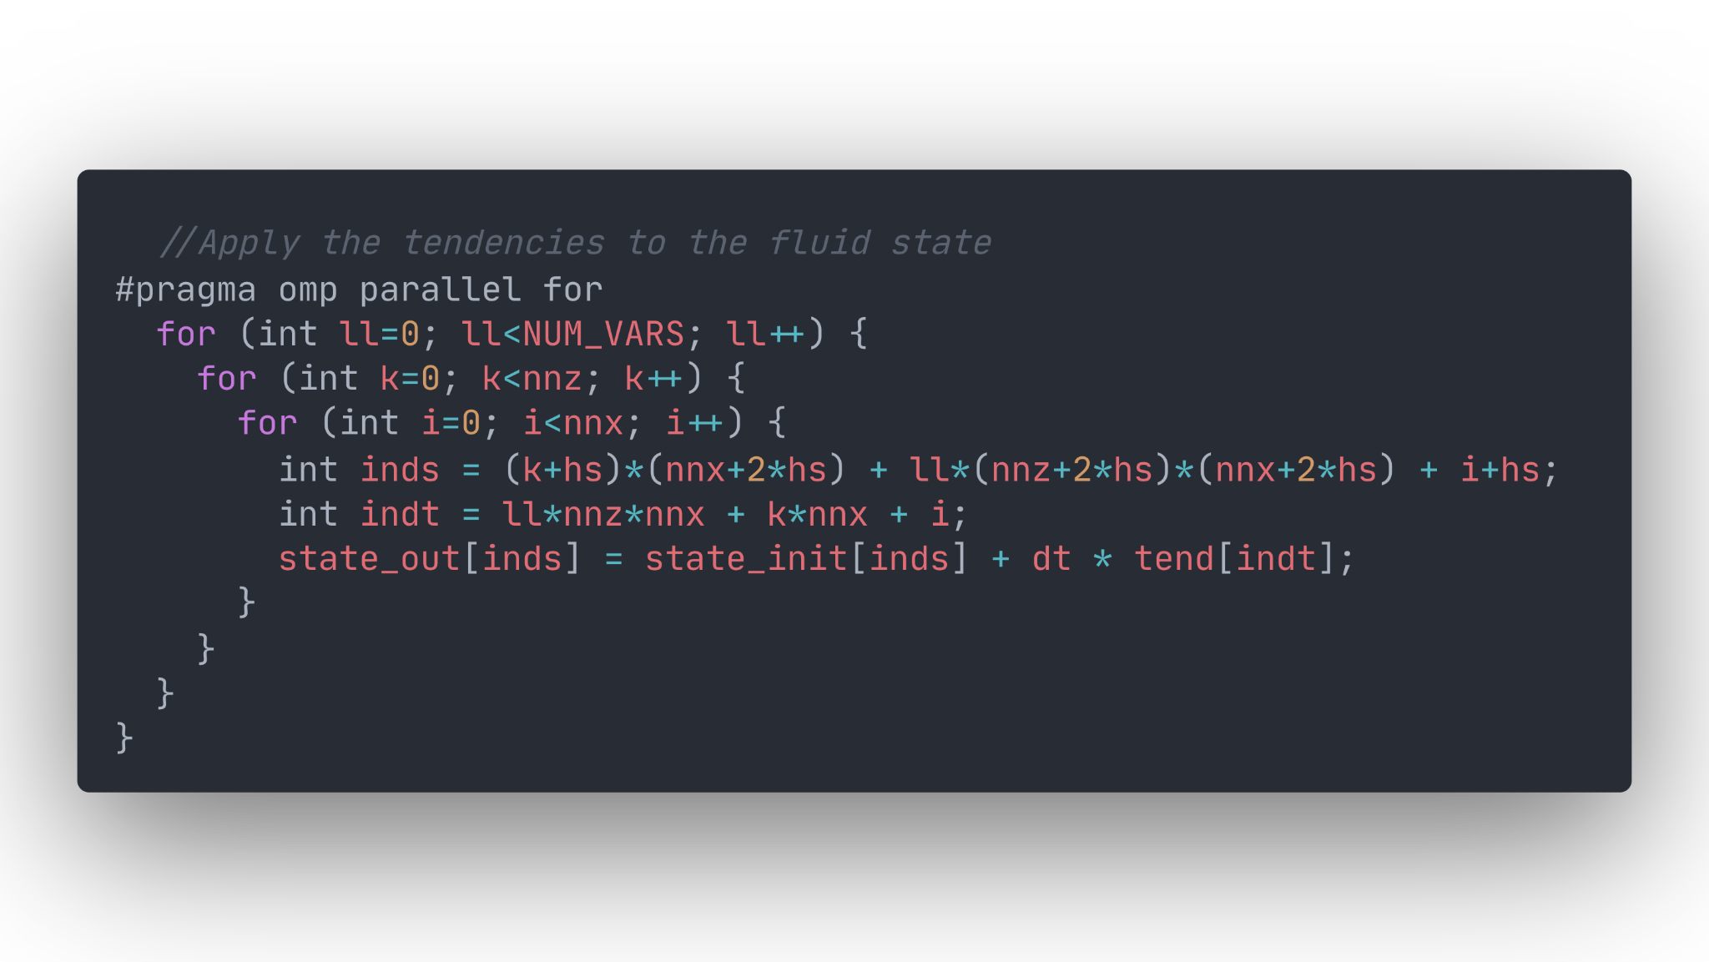
Otimização OPENMP
10 trechos triviais

Slide 11
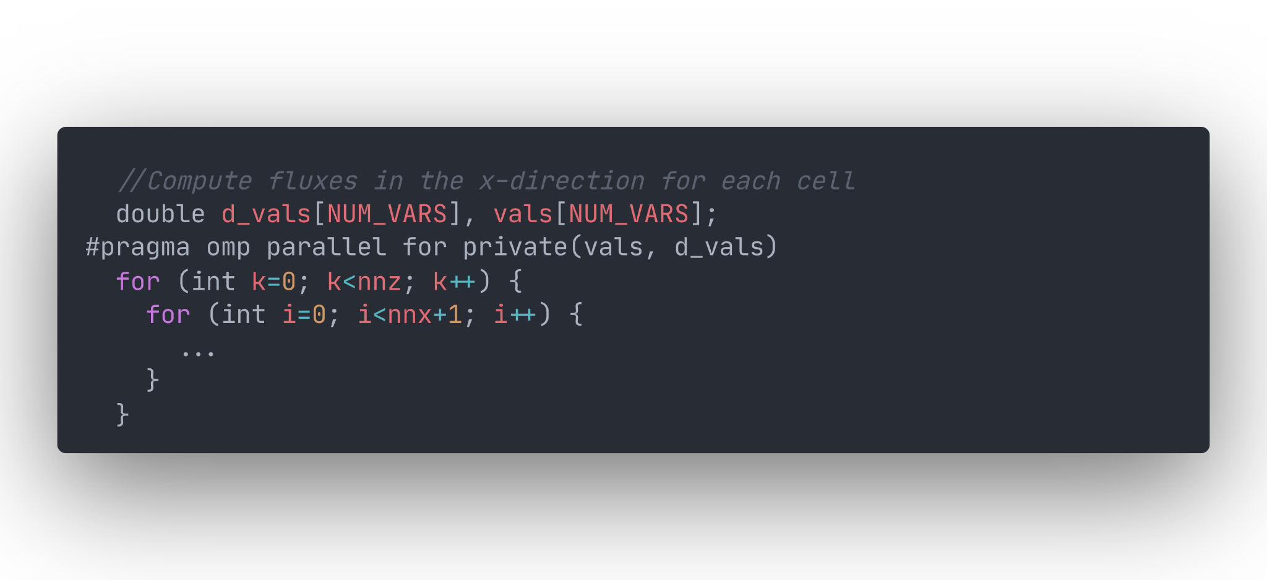
Otimização OPENMP

Slide 12
Otimização MPI

Slide 13
Otimização MPI

Slide 14
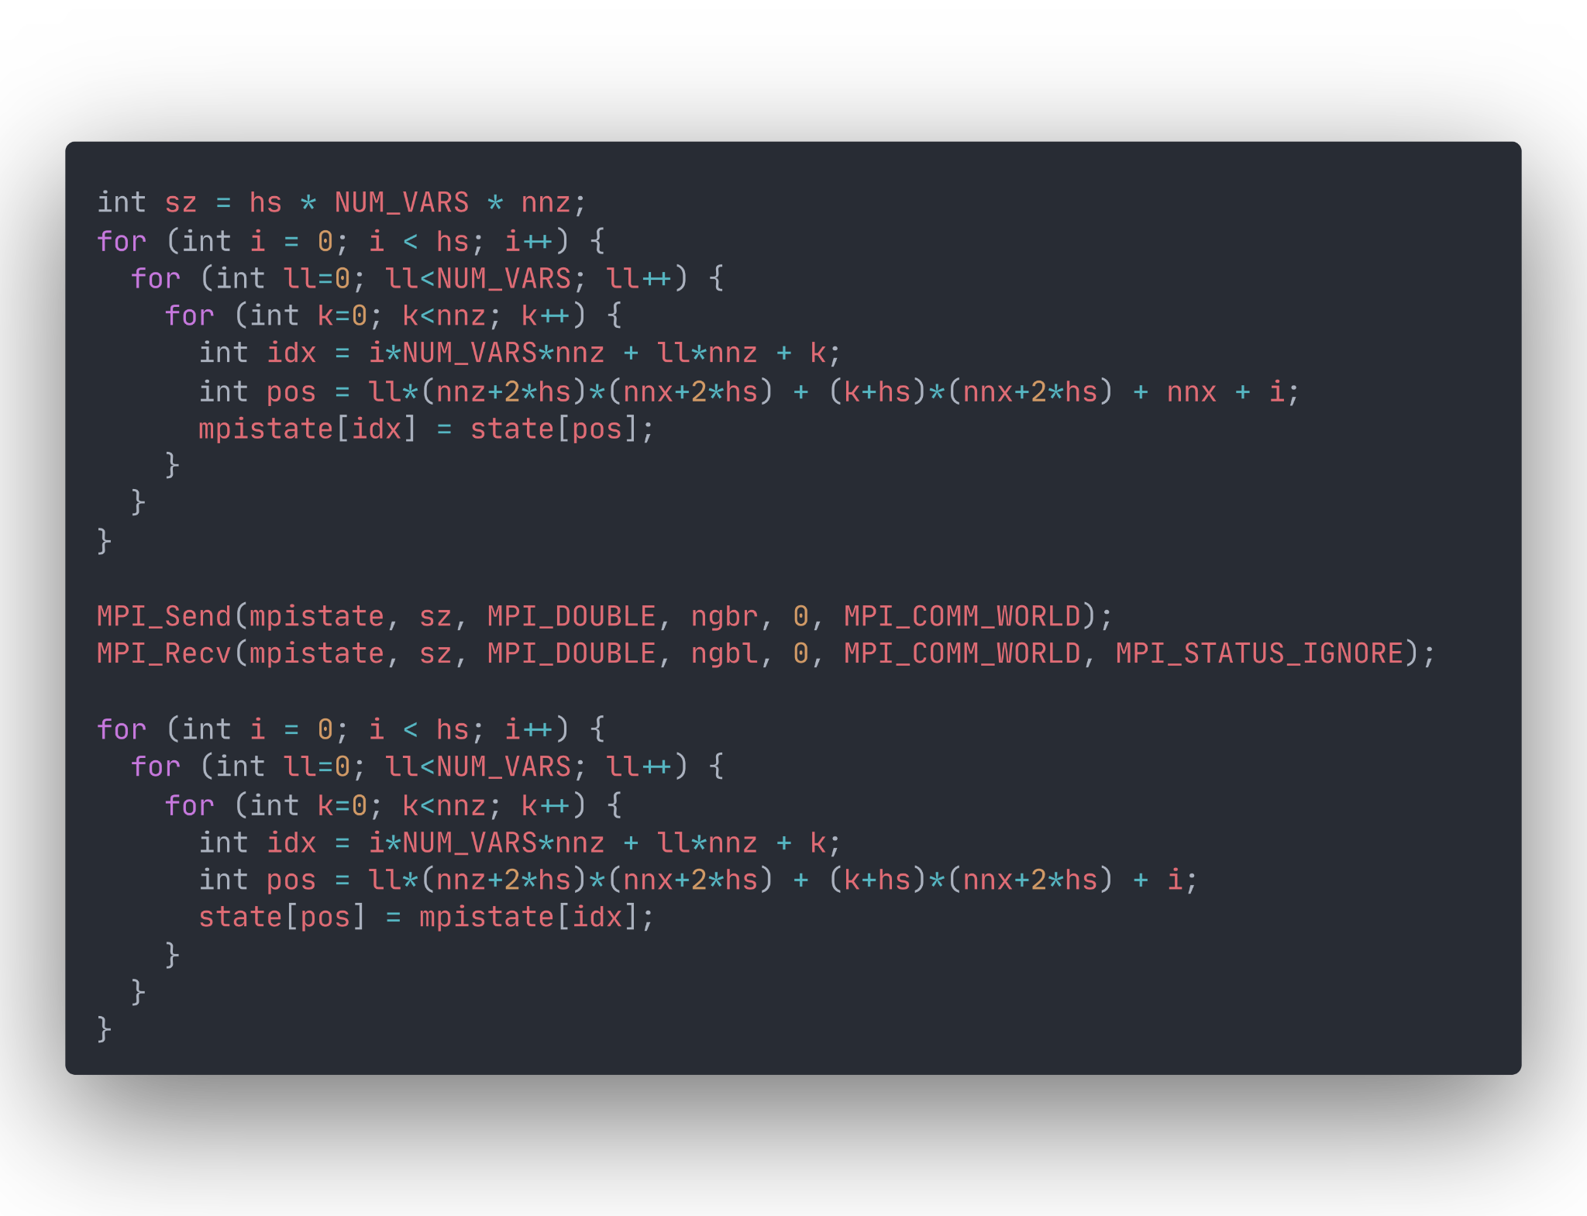
Otimização MPI

Slide 15
Otimização OpenAcc
O código parece se beneficiar muito da arquitetura SIMD
Performance inicial pior que sequencial

Slide 16
Otimização OpenAcc
O código parece se beneficiar muito da arquitetura SIMD
Performance inicial pior que sequencial

Slide 17
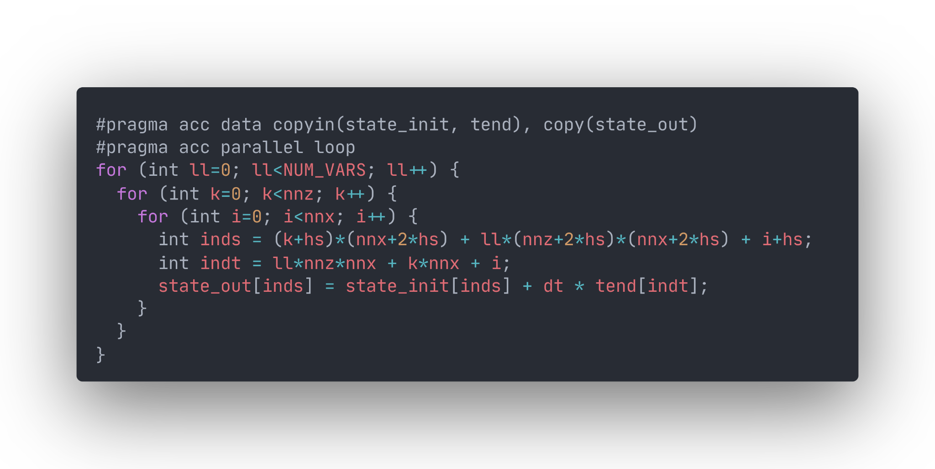
Otimização OpenAcc
Muita cópia de memória

Slide 18
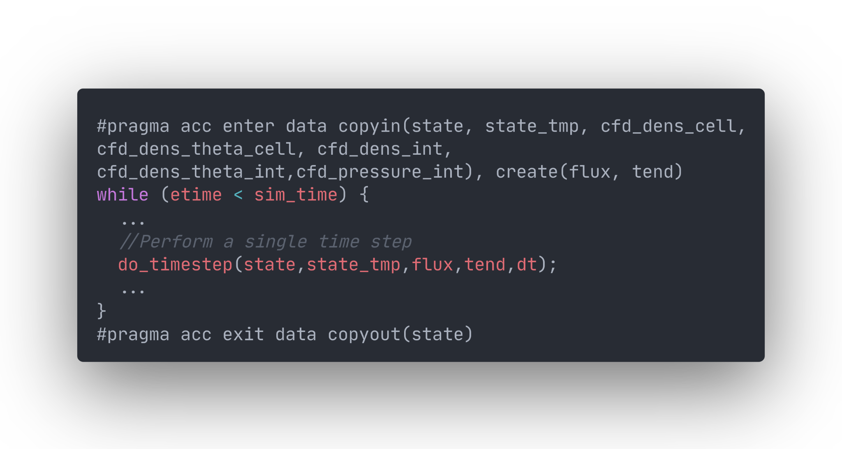
Otimização OpenAcc

Slide 19
Otimização OpenAcc
Otimizações visando a arquitetura simd
Loop unroll
Remoção de ifs

Slide 20
Resultados
Testes em duas arquiteturas
Ens5oprp
Laboratório F307

Slide 21
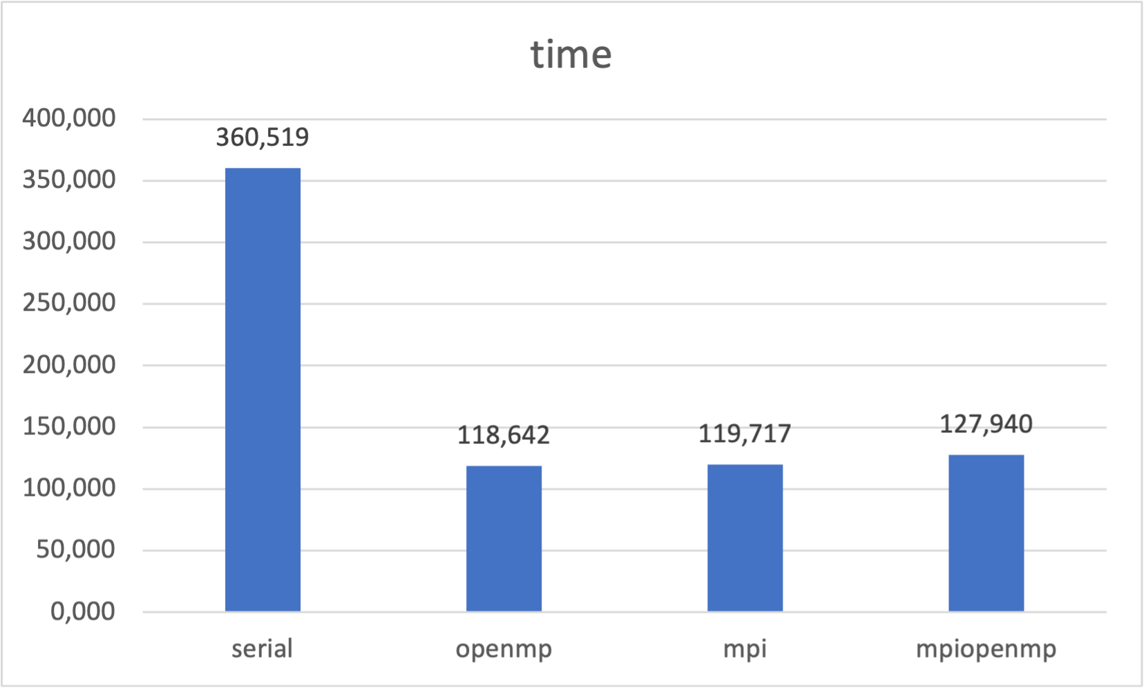

Laboratório F307

Slide 22
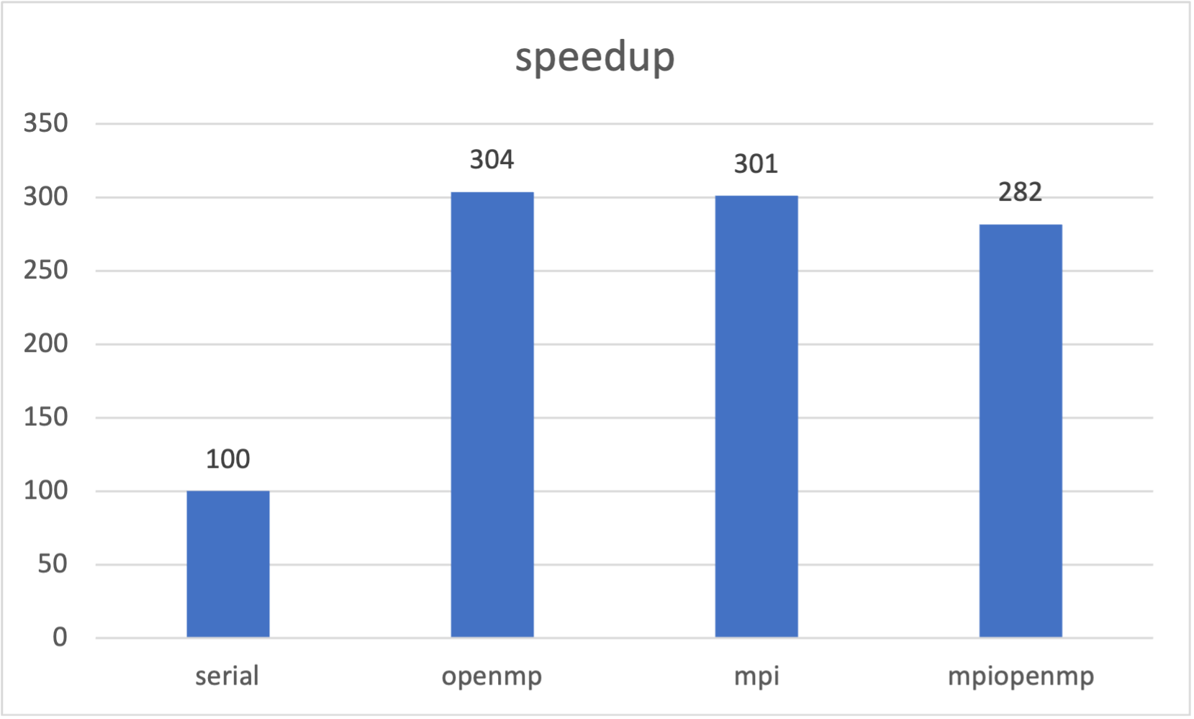
Laboratório F307

Slide 23
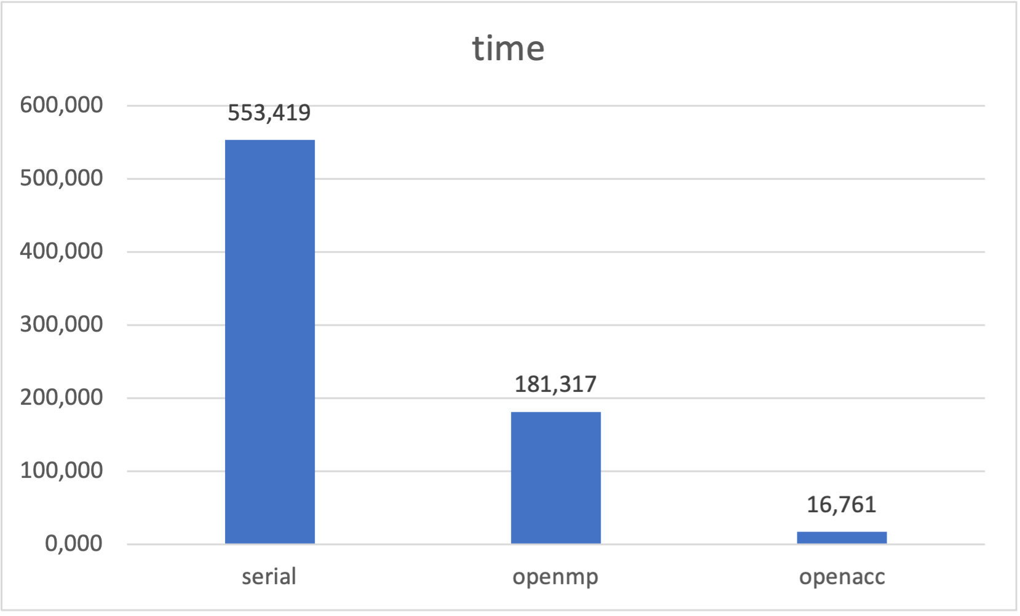
Ens5oprp

Slide 24
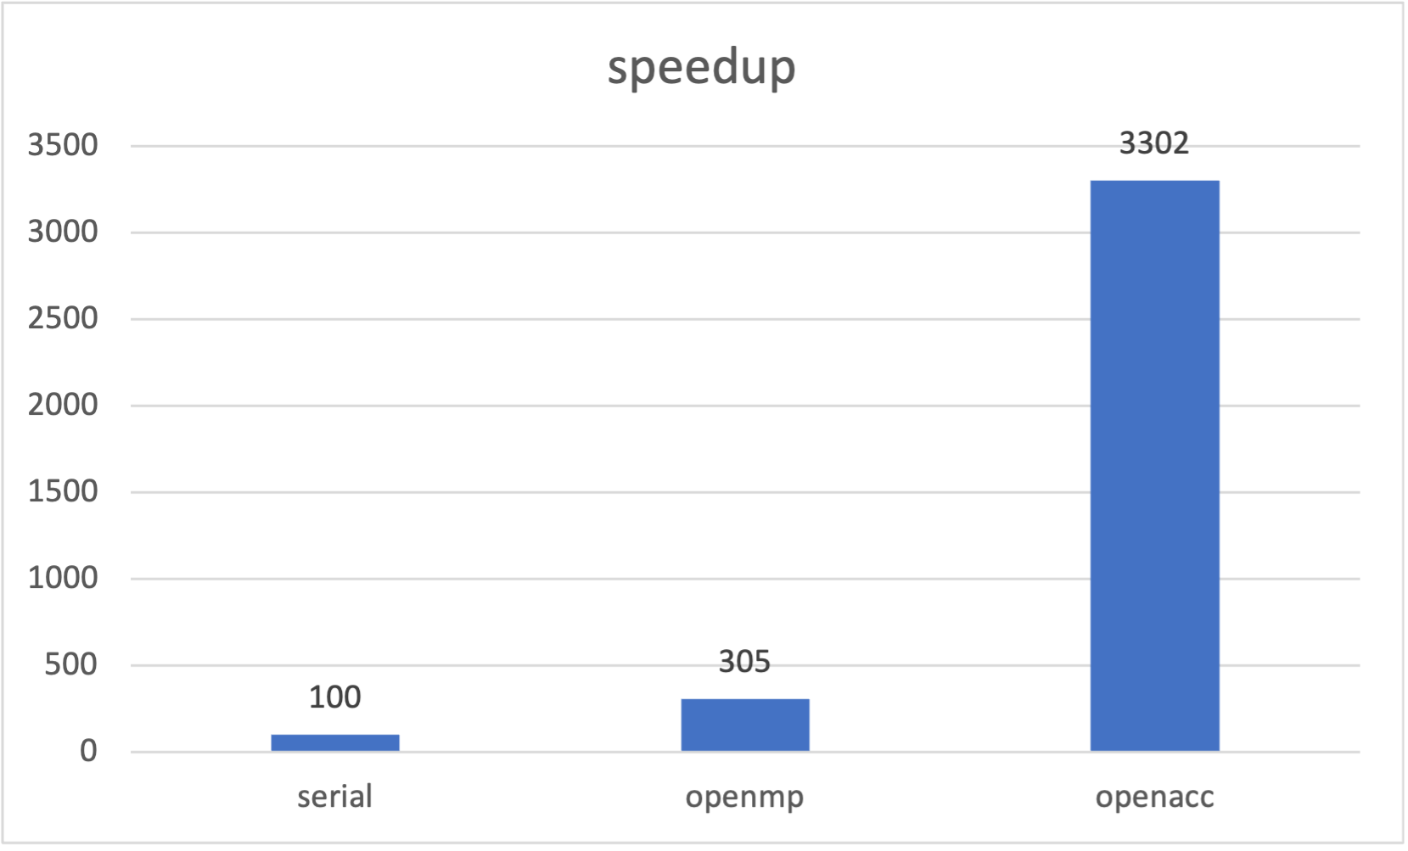
Ens5oprp

Slide 25
Obrigado
UDESC – Universidade do Estado de Santa Catarina
eliton.mds@edu.udesc.br
https://github.com/EMachad0

